Slide 1
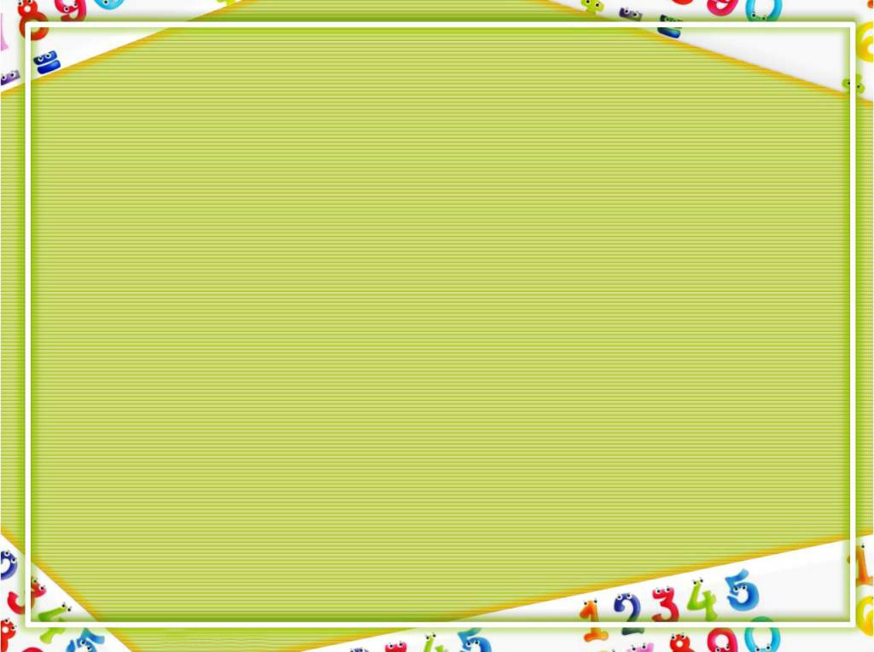
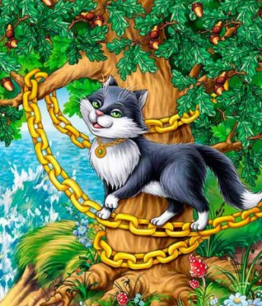
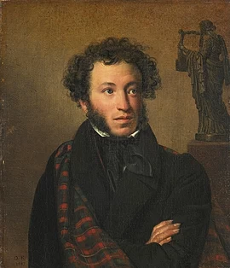
Урок математики в 3 классе «Путешествие в сказочное царство Лукоморье»
Александр Сергеевич Пушкин
(1799-1837)

Slide 2
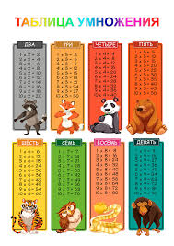
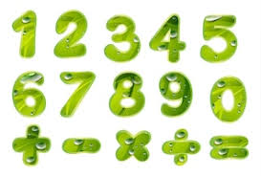
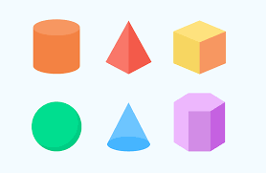
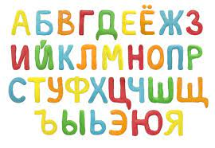

«УКАЗ»
Повелеваю в моем математическом
Лукоморье ученикам 3 «А» класса исполнять
мои желания:
знать таблицу умножения;
уметь делить и умножать числа;
решать задачи;
уметь работать с геометрическими
фигурами;
знания русского языка
и литературы.

Slide 3
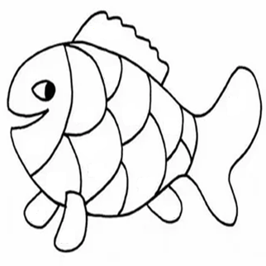
«Математическая рыбалка».
8·4=
32(Ч)
25 (Р)
5·5=
9·9=
81(З)
36(А)
9·8=
72(Н)
6·6=
48(Е)
6·8=
7·9=
49(Д)
63(Ш)
64(И)
7·7=
8·8=
25 | 48 | 63 | 48 | 72 | 64 | 48 |  | 32 | 36 | 49 | 36 | 32
Р
Е
Ш
Е
Н
И
Е
З
А
Д
А
Ч

Slide 4
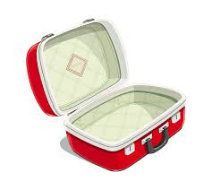
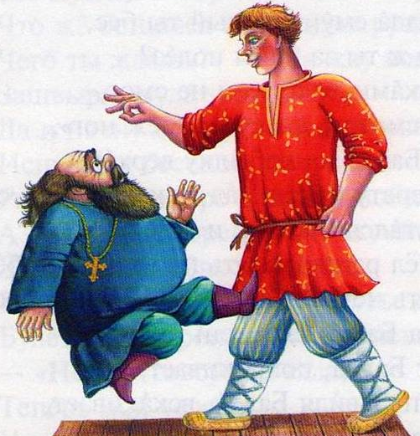
5 см
5 см
Рпр=(а+в) ·2
5 см
7 см
Ркв=а·4
Ртр=а+в+с
30(см) - дрель
20(см) - клещи
17(см) - отвертка

Slide 5


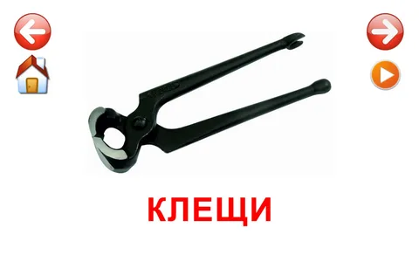
Сущ.
(ед.ч., словарные слова)
Сущ.(мн.ч)

Slide 6
«Блицтурнир»
• Царевна сшила для представления 3 одинаковых платья. На все платья пошло12 м ткани. Сколько метров пошло на одно платье?
(м)- В
• Белочка заготовила 40 орехов и разложила их в 8 одинаковых корзинок. Сколько орехов в одной корзинке?
(ор)- И
• Баба-Яга испекла 24пирожка и разделила их на 3 одинаковые порции. Сколько пирожков в одной порции?
(п)- Н
12:3=
4
40:8=
5
24:3=
8

Slide 7
«Блицтурнир»
• Русалка собрала 30 лилий и сплела из них 3 одинаковых венка. Сколько лилий из них пошло на один венок?
(л) - Г
• Кощей разложил 42 грамоты в 6 одинаковых дупл. Сколько грамот в одном дупле?
(г)- О
• Кот- Ученый заготовил 30 л апельсинового варенья и разложил его в 5 одинаковых банок. Сколько литров варенья в одной банке?
(л)- Д
30:3=
10
42:6=
7
30:5=
6

Slide 8
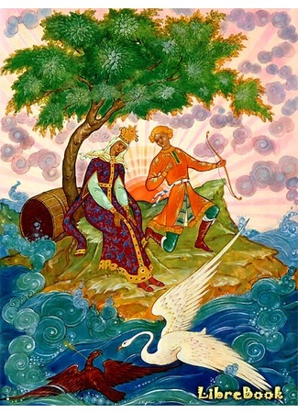

«Блицтурнир»
3 | 4 | 5 | 6 | 7 | 8
Г
В
И
Д
О
Н

Slide 9
Вместимость одной банки | Количество банок | Общая вместимость банок
?кг
одинаковая
4шт.
8 кг.
? шт.
40 кг.

Slide 10

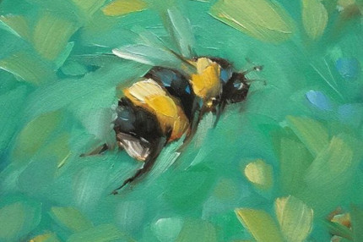

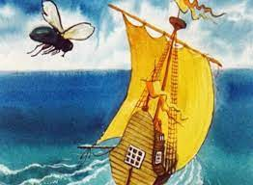

Slide 11
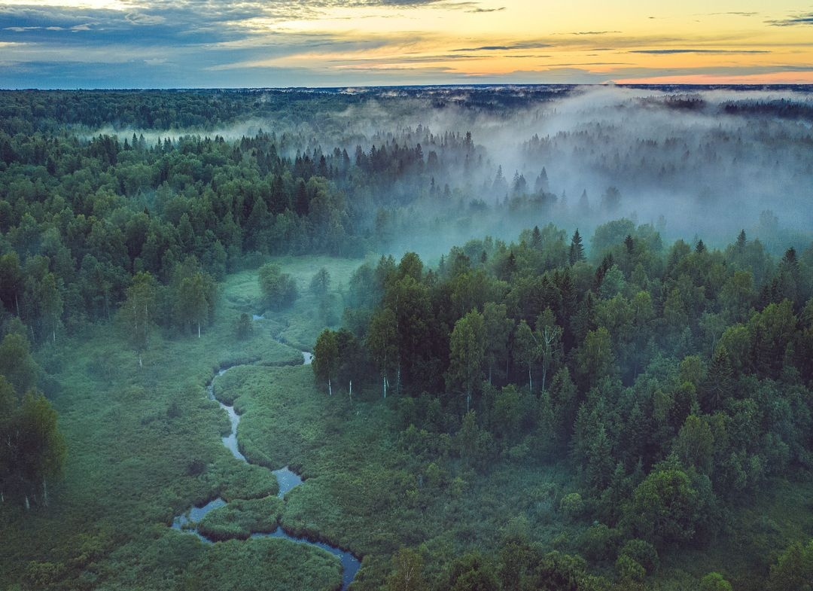

Slide 12

Игра «Снежки»
Уменьши на 8 числа:
8, 10, 13, 27, 43, 94, 85.
Уменьши в 8 раз числа:
8, 16, 32, 48, 24, 56, 80.

Slide 13

Окончен урок, и выполнен план.
Спасибо, ребята, огромное вам!
За то, что упорно и дружно трудились,
За то, что царю, все вы так пригодились!

Slide 14
Спасибо за внимание☺
Домашнее задание. Стр. 10 № 6

